Slide 1
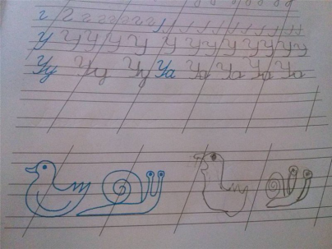
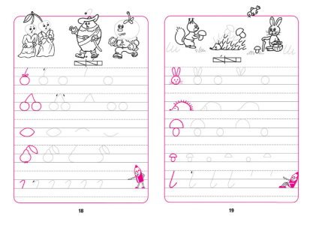
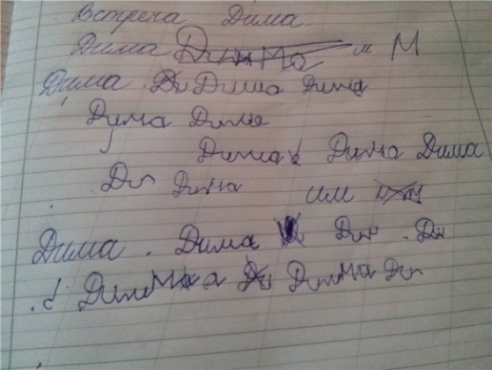
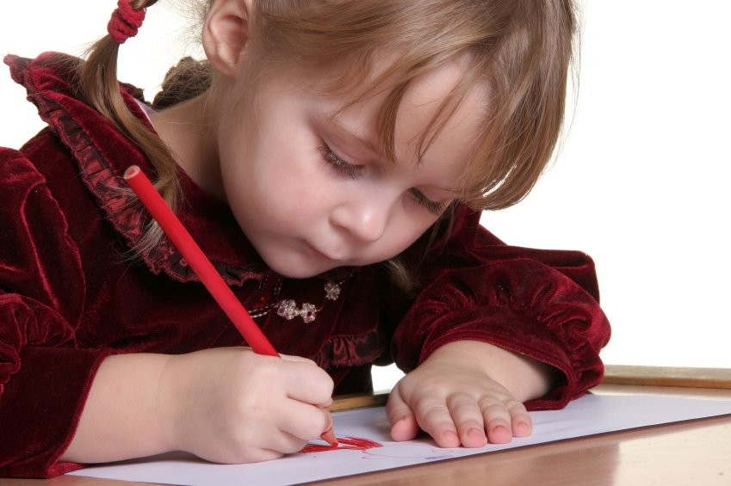
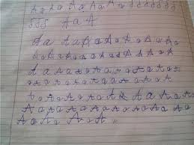
«Создание психолого-педагогических условий в МБДОУ и семье для подготовки детей к школе»
«Современные технологии по подготовке детей к школе. Развитие графомоторных навыков у детей».
.

Slide 2
Графомоторный навык - это определенное положение и движения пишущей руки, которое позволяет: рисовать, раскрашивать, копировать простейшие узоры, соединять точки, правильно удерживать пишущий предмет.
Почему важно развивать графомоторные навыки?
Уровень развития мелкой моторики – один из показателей интеллектуальной готовности ребенка к школьному обучению.
Обычно ребенок, имеющий высокий уровень развития мелкой моторики, умеет логически рассуждать, у него достаточно развиты память и внимание, связная речь. Педагоги отмечают, что первоклассники часто испытывают серьезные трудности с навыком письма в начальный период обучения: ребёнку тяжело писать, появляется боль и дрожь в кистях рук, они плачут и нервничают.
Письмо – это сложный навык, включающий выполнение тонких координированных движений руки. Техника письма требует слаженной работы мелких мышц кисти и всей руки, а также хорошо развитого зрительного восприятия и произвольного внимания.
Неподготовленность к письму, недостаточное развитие мелкой моторики, зрительного восприятия, внимания может привести к возникновению негативного отношения к учебе, тревожного состояния ребенка в школе.

Slide 3
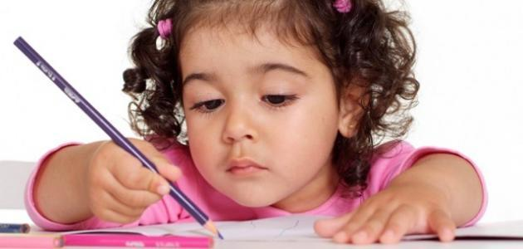
Что испытывает ребенок, если графомоторный навык отсутствует или не развит в достаточной степени?
Попробуйте застегнуть пуговицы замерзшими пальцами…
Напишите пару строк затекшей рукой…
Напишите свое имя выскальзывающей из рук ручкой….
Попробуйте нарисовать картинку чем-то мягким или неудобным (ленточкой, ниточкой, маленьким грифелем карандаша)…
Попробуйте расписаться в перчатках,
варежках…

Slide 4
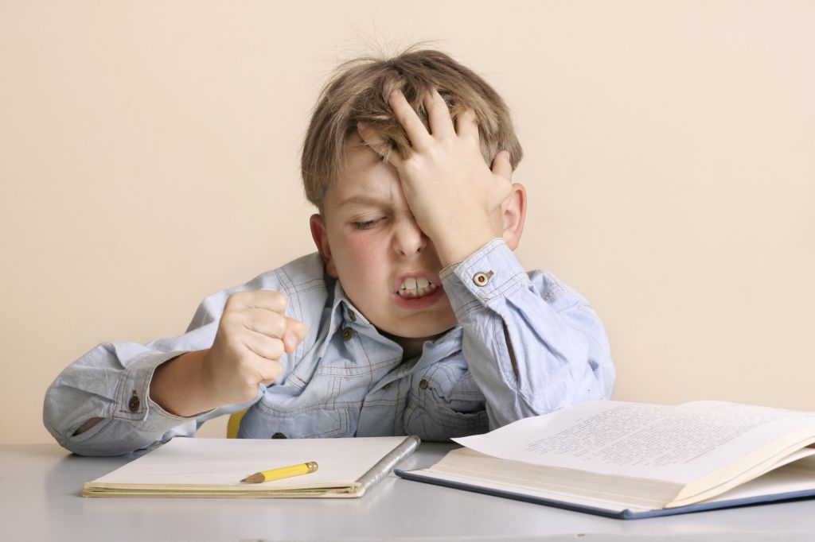
Последствия письма при несформированном графомоторном навыке
Ребёнку тяжело писать,
У ребенка появляется боль в руке (запястье и предплечье),
Рука дрожит из-за
излишнего напряжения в
кистях рук,
Слезы, отказ от письма,
Нервное напряжение.

Slide 5
Часто учителя констатируют: «Интеллект первоклассников развит хорошо.
Понимают причинно-следственные связи простых явлений, разбираются в азах грамоты и математики, много знают об окружающем их мире.
Вот только рука не развита. Пишут медленно, неуверенно».

Slide 6
Графомоторные навыки включают в себя:
1. Мелкую мускулатуру пальцев (контроль силы пальцев и быстроты их движений);
2. Зрительный анализ и синтез (определение правых и левых частей тела; ориентировка в пространстве по отношению к предметам; выполнение заданий с условиями по выбору необходимых направлений);
3. Рисование (штриховка, обвести по контуру, обводка; срисовывание геометрических фигур; зарисовка деталей, предметов; дорисовывание незаконченных рисунков; дорисовывание рисунков с недостающими деталями);
4. Графическую символику (умение рисовать узоры, а также изображать их с помощью символов).

Slide 7
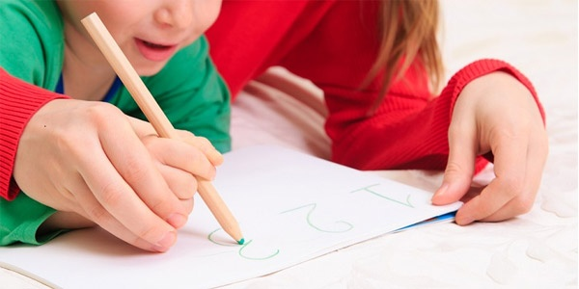
Этапы развития графомоторных навыков или.. с чего начать?
Методика В.А. Илюхиной
1. Подготовка к занятиям (правильная посадка за столом, правильное положение руки при захвате ручки или карандаша).
Обучение пространственной ориентировке (право, лево, верх, низ).
.

Slide 8
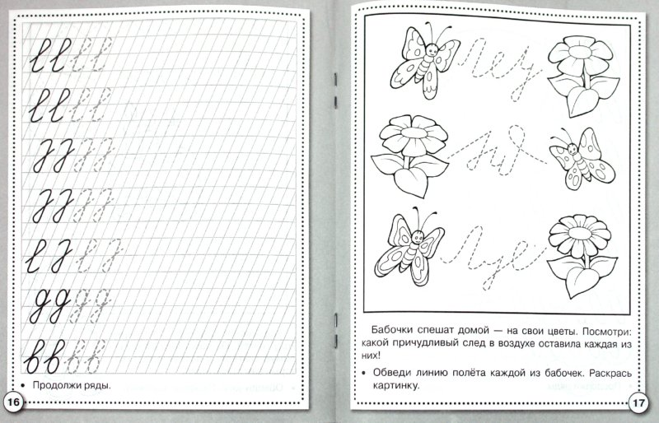
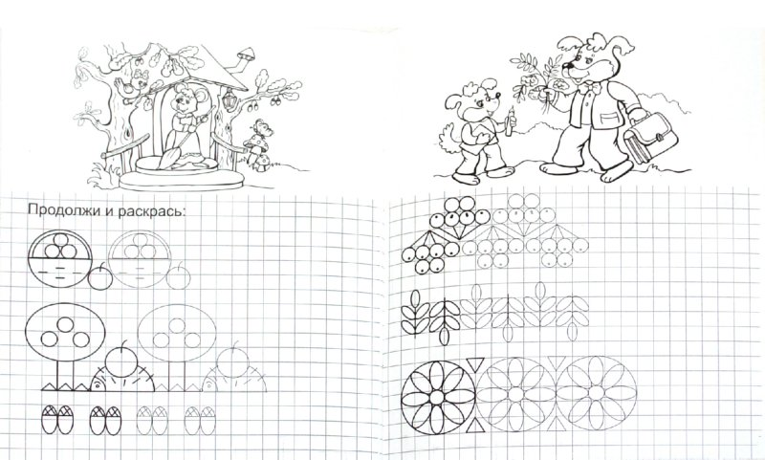
2. Обучение рисованию линий, прямых, наклонных, деление линий на две, три части. Рисование округлых предметов и частей букв с закруглениями.
3. Обучение письму отдельных букв (сначала элементов, потом соединение их в целую букву)
4. Обучение соединению букв и письму слов

Slide 9
Как развивать графомоторные навыки?
Упражнять ежедневно или через день по 15-20 минут!!!
Первый путь – трудоемкий и важный:
Регулярные тренировки руки. Занятия в прописи - штриховка, «обвести по контуру», обводка предметов, срисовывание геометрических фигур, зарисовка деталей, предметов. дорисовывание незаконченных рисунков; дорисовывание рисунков с недостающими частями.
Второй путь –веселый и интересный:
Проведение с детьми игр, направленных на развитие навыка.

Slide 10
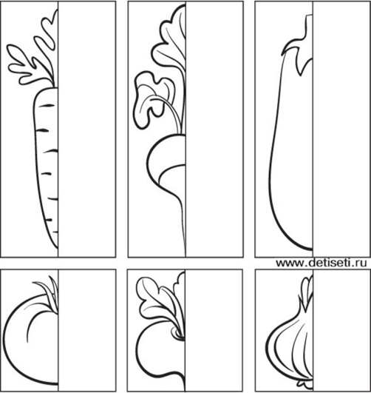
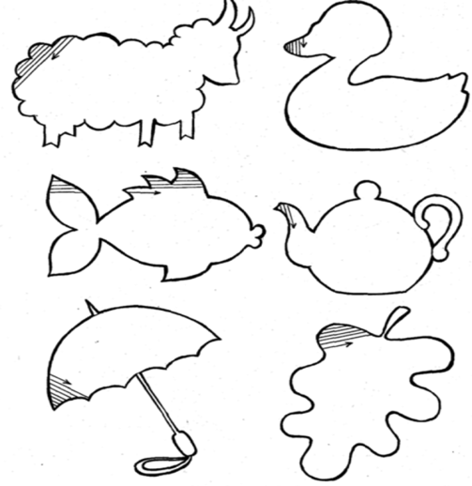
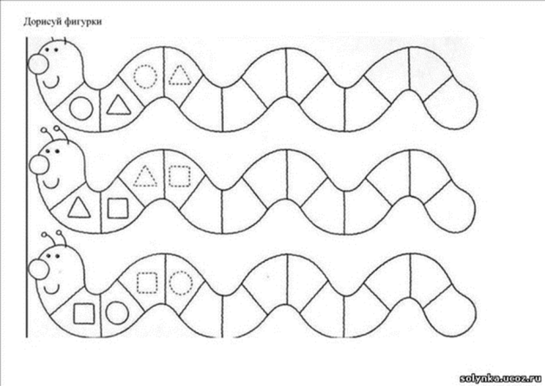
Непосредственное развитие графомоторных
навыков происходит благодаря следующим упражнениям:
- Работа с трафаретами;
Штриховки, раскрашивание;
Дорисовывание недастающих фигур, частей фигур;
- Геометрический диктант с использованием линейки с геометрическими фигурами;
- Графические диктанты- рисование по клеточкам под диктовку;
- Рисование на листочках в клетку( крупную и мелкую) узоров, печатание букв , знакомство с написанием цифр;
- Ориентирование на листочке в линейку, нахождение рабочей строки, письмо в ней элементов письменных букв.

Slide 11
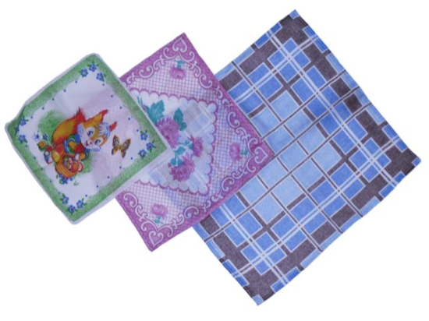
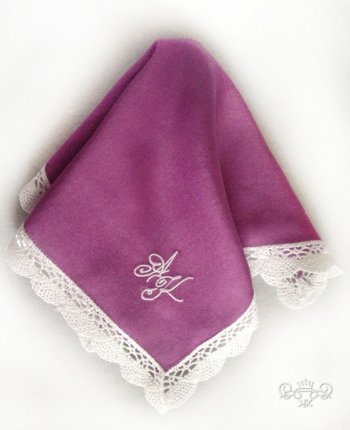
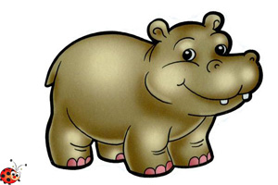
«Полезные» игры:
Игра с платочком «Бегемот»
«У меня кулачок – проглот!» (держим платок за уголок)
Проглотил кулачок платок! (вбираем пальцами одной руки платок в кулак) Сразу стало у проглота Брюхо как у бегемота! (Повторить левой рукой)
Платочек можно собирать не только руками, можно еще попробовать собрать его пальцами ног. Это очень тяжело и требует особых усилий. Но если постараться, то получится!
Упражнение так же можно выполнять с бумажной салфеткой, листом бумаги.

Slide 12


«Полезные» игры:
Игра «Звезды»
«Чтобы стало небо ярче и светлее, нарисуй на нем звезду скорей!»
Но рисовать просто звезду мы научились уже дано.
Поэтому, я предлагаю вам нарисовать звезды двумя руками одновременно! Ведь если на небе будет две звезды, будет еще светлее!
Нарисовать двумя руками так же можно: воздушные шары, флажки, геометрические фигуры и др.

Slide 13
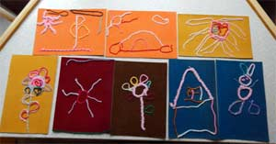
«Полезные» игры:
НИТКОПИСЬ — ИННОВАЦИОННЫЙ ПРИЁМ РАБОТЫ С ДЕТЬМИ В ДЕТСКОМ САДУ.
Что нужно?
Ворсистая нитка, листок бархатной бумаги или ткани.
Игры способствуют развитию творческих способностей детей, усидчивости, внимания, мелкой моторики и графомоторных навыков.
Игра «Волшебные нитки»

Slide 14
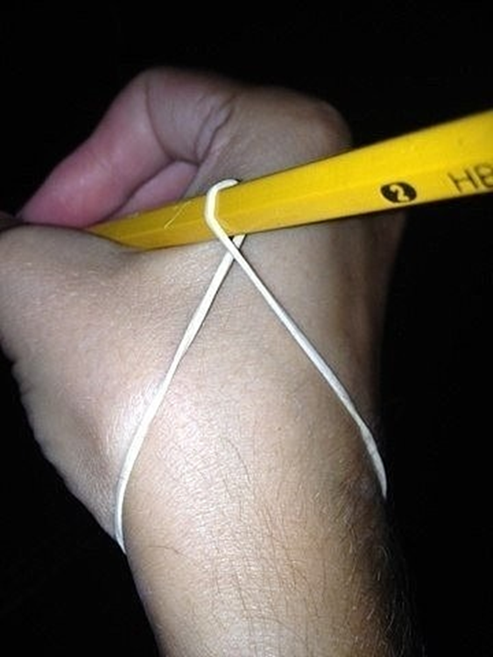
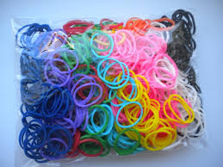
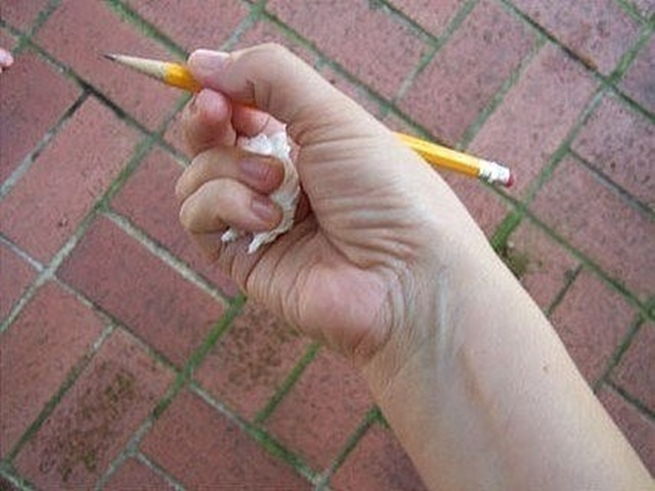
«Полезные» игры:
Рисование и письмо с резиночкой.
Игры «Карандашик под охраной», «Маленький мелок», «Удержи салфетку».

Slide 15
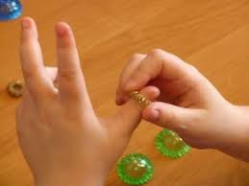
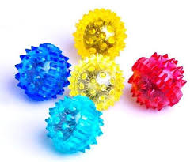
«Полезные» игры:
Игры с мячиками су-джок

Slide 16
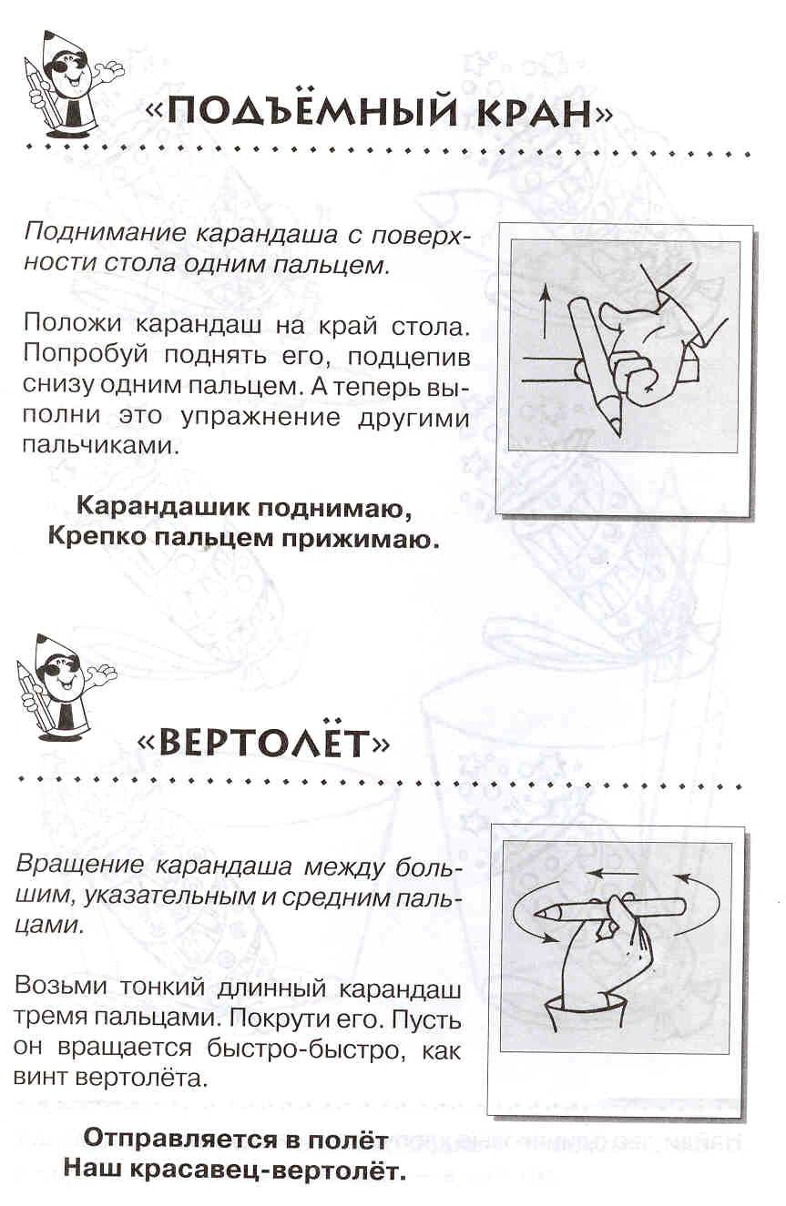
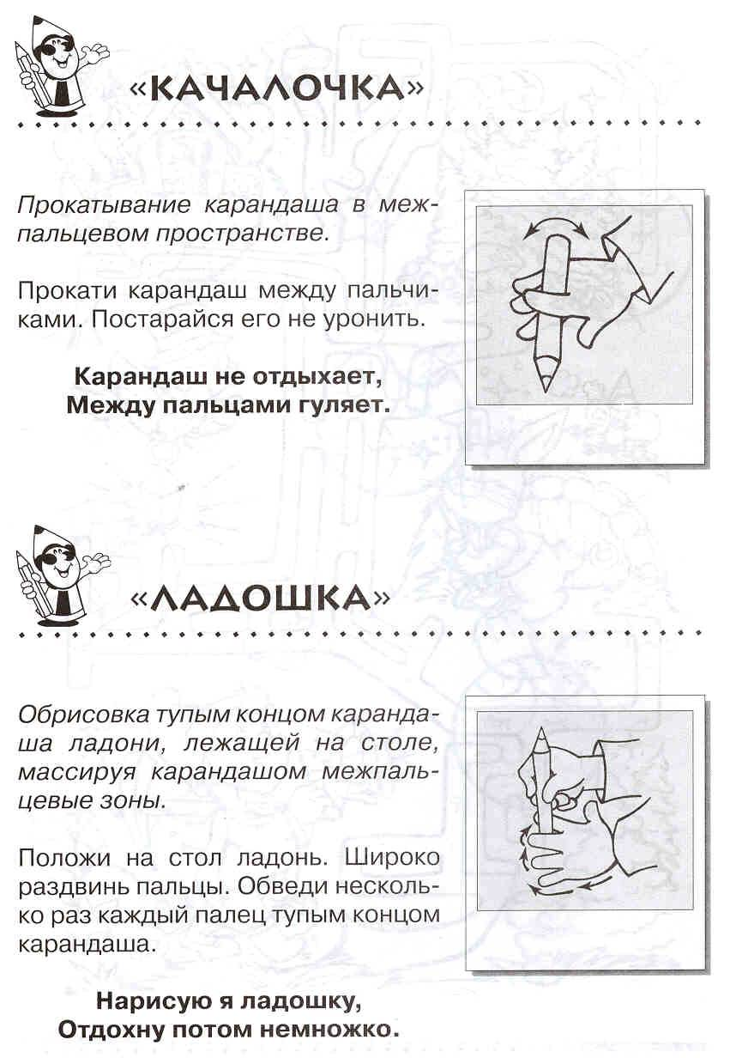
«Полезные» игры: игры с карандашами

Slide 17

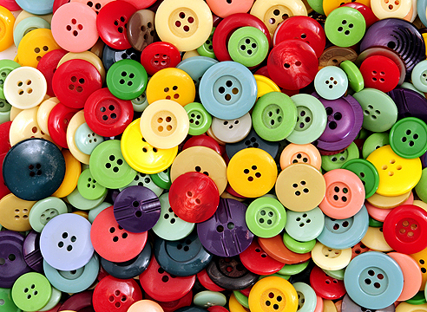
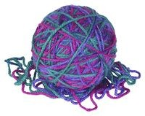
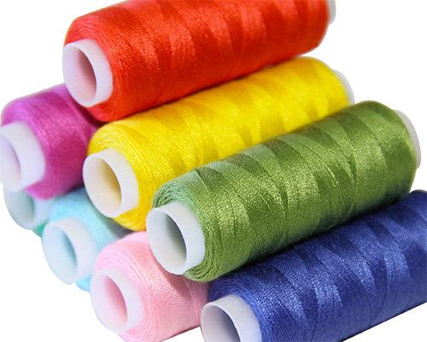
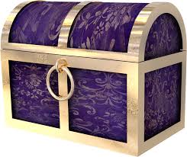
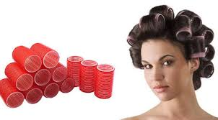
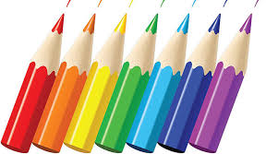
Совместное создание с ребенком
«Сундучка умелых пальчиков»

Slide 18
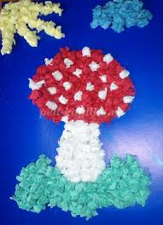
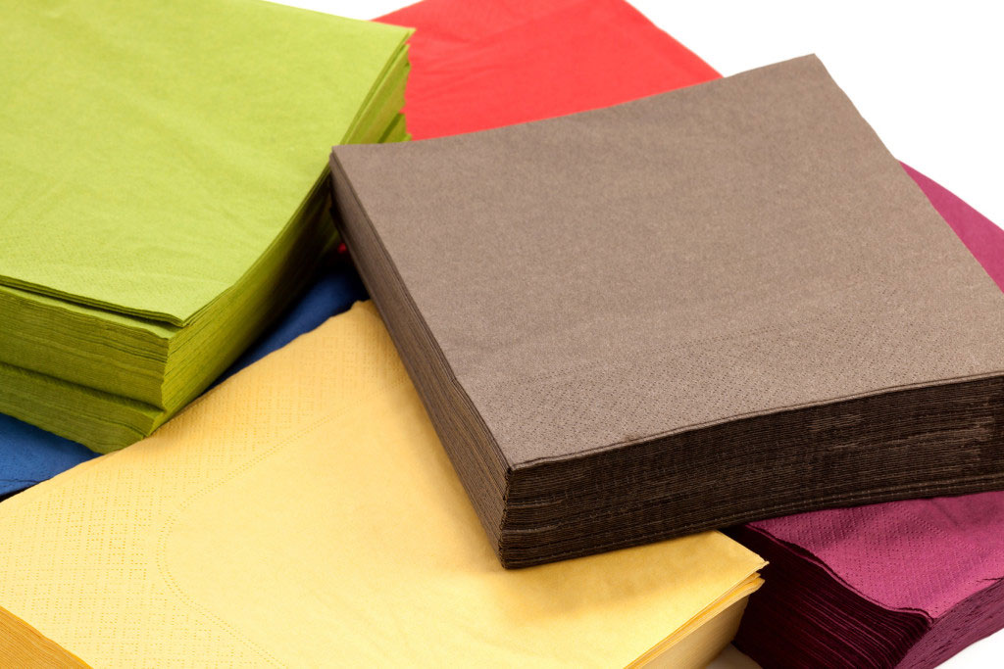
«Полезные» игры:
Игры с бумажными салфетками
(техника «Пейп-арт»)

Slide 19
В старшем дошкольном возрасте работа по развитию мелкой моторики и координации движений руки должна стать важной частью подготовки к школе.
Помните! Занятия, в которых задействованы мелкие группы мышц, утомительны, и важно предусмотреть их смену, ограничивать длительность и нагрузку.
Только регулярные занятия с ребёнком дома по развитию графомоторных навыков обеспечат правильное и красивое письмо в будущем.
Успехов Вам в воспитании ваших детей!

Slide 20
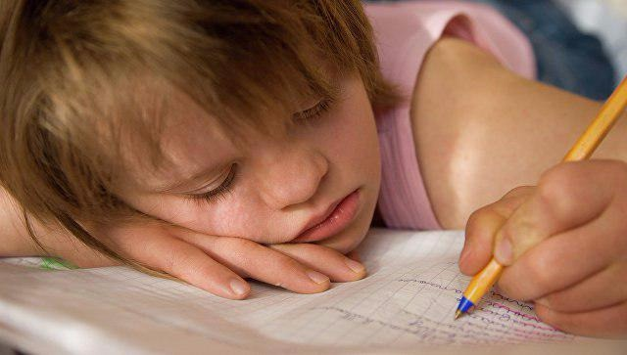
СПАСИБО ЗА ВНИМАНИЕ!

